Slide 1
Détermination du sexe d’épinoche par reconnaissance d’image
Ralph Masson
3 mai 2021
Ineris -
[CGR]
-
454923
-
[Version (doc)]

Slide 2
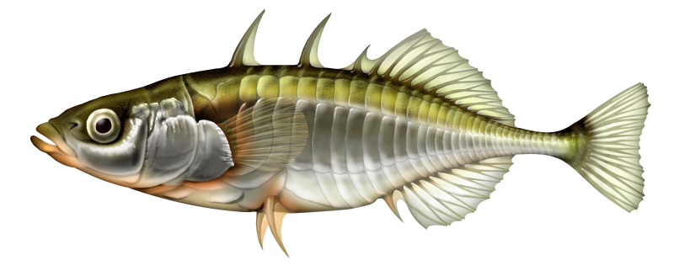
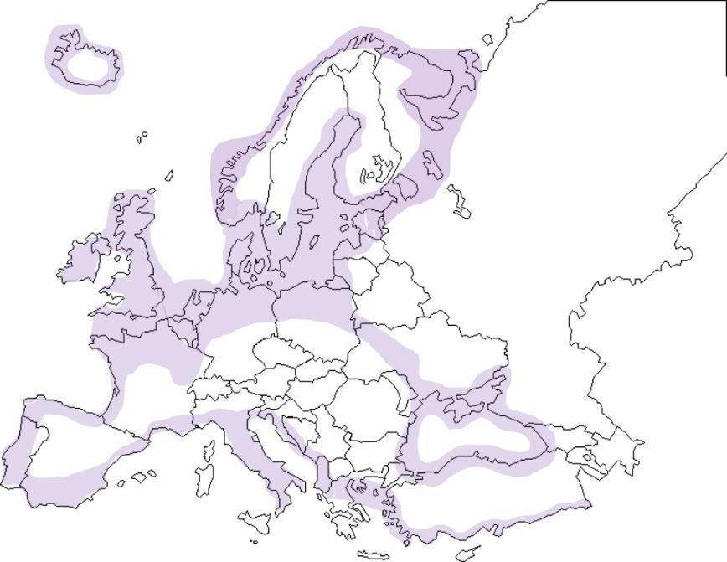
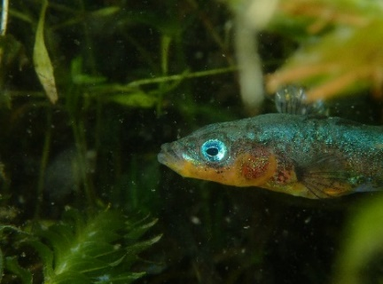
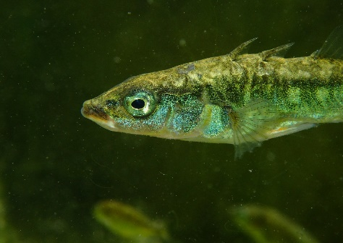
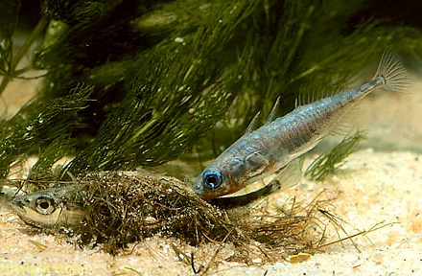
Modèle biologique
Épinoche à 3 épines
Large répartition dans l’hémisphère nord
Eaux douce / saumâtre / marine
4-8 cm à l'âge adulte
Facile à manipuler, à élever et à maintenir en animalerie
Reproduction annuelle avril-sept.
Dimorphisme sexuel
Construction de nid par le mâle
Gasterosteus aculeatus
♂
♀
© Kuhn Photo
Notes:
La spiggin est une protéine de colle produite dans le rein de l'épinoche à trois épines mâle sous le contrôle des androgènes pendant la période de reproduction.

Slide 3
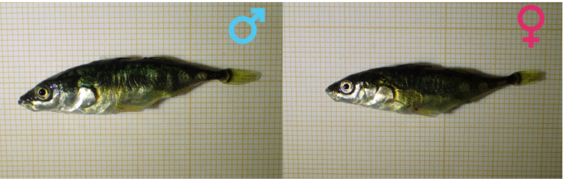
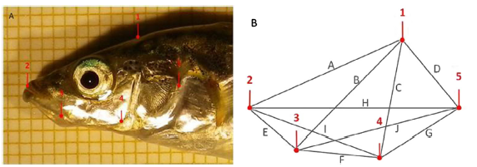
Objectif
→ Déterminer le sexe de l’épinoche à partir d’une macrophoto
→ Pas de distinction évidente à l’oeil entre les deux hors période de reproduction
→ Différences morphologiques entre le mâle et la femelle : Aguirre and Akinpelu [2] and Kitano et al. [3].
Méthode actuelle basée sur De Kermoysan [1] et adaptée au cours des années avec de nouveaux jeux de données et modèles discriminants.

Slide 4
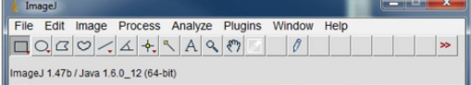
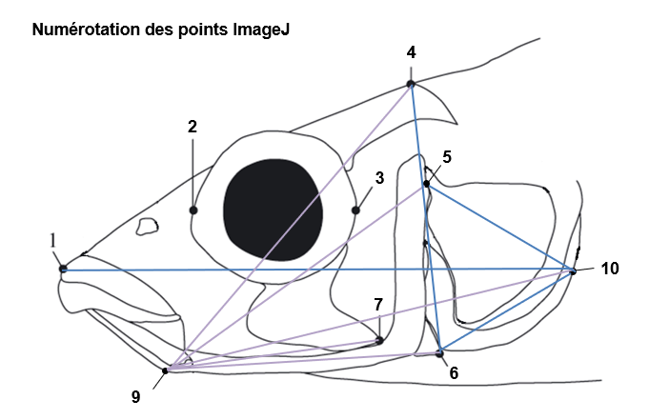
Méthode actuelle
Plusieurs étapes :
Annotation des images sous ImageJ : 10 points à placer selon le schéma

Slide 5
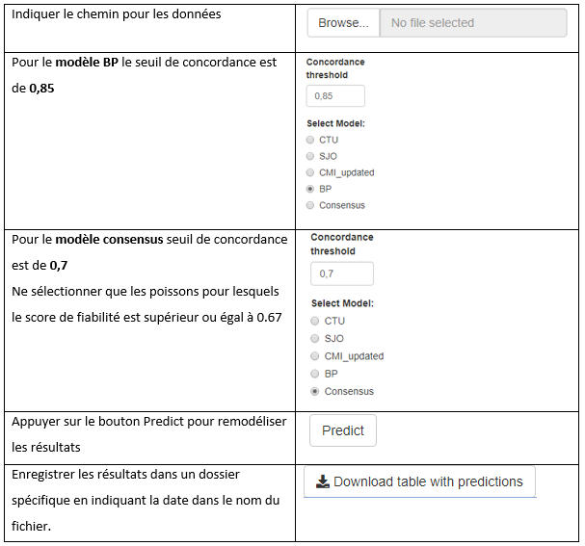
Méthode actuelle
Plusieurs étapes :
2) Exporter le fichier texte des distances entre les points
3) Lancer RStudio
4) Sélectionner le modèle correspondant
à l’utilisateur et renseigner un seuil de
concordance
5) Faire la prédiction

Slide 6

Nouvelle méthode
→ Objectifs :
Simplifier les nombreuses étapes
Limiter le biais introduit par les utilisateurs lors du placement des points
→ Apporter sur une même interface :
les images
les points,
les distances,
le modèle
et la prédiction
→ Nouvelle prise de photo : sur fond blanc avec règle discrète pour l’échelle

Slide 7
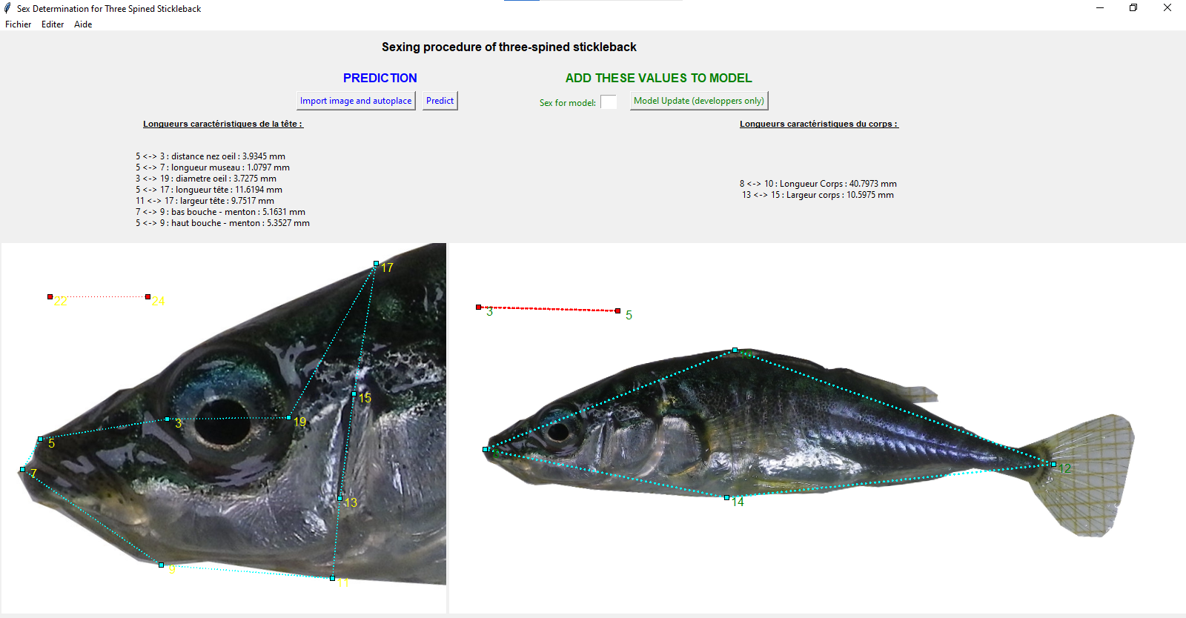
Premiers résultats
Apparence de l’interface de sexage :

Slide 8
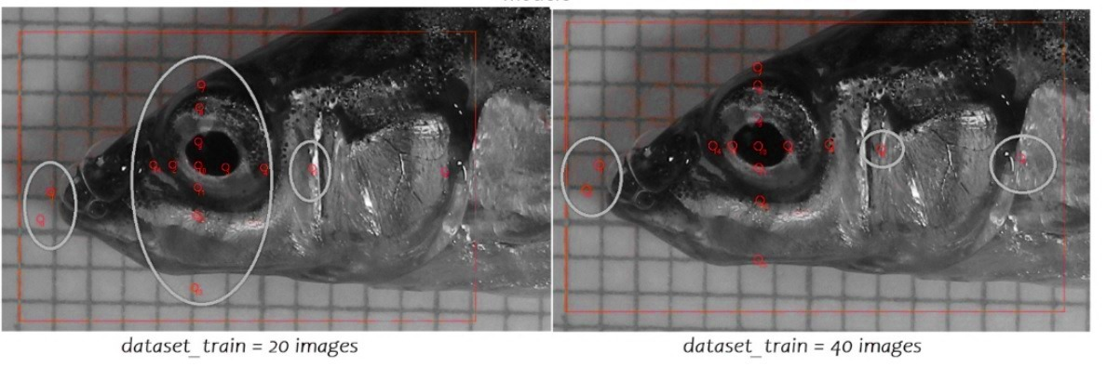
Premiers résultats
Fonctionnalités de l’interface :
Importation de l’image d’étude
Affichage pratique des images de la tête et du corps (détection de la tête, du corps)
La plupart des points sont placés automatiquement grâce à du traitement d’image :
→ le contour extérieur de l’oeil grâce à sa forme circulaire
→ le menton grâce à la courbure entre la bouche et le corps
→ la bouche grâce à la forme des lèvres
…
⇒ Ces placements seront optimisés par du Machine Learning
En temps réel, des distances caractéristiques sont affichées

Slide 9
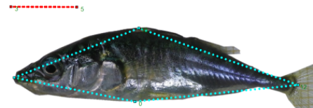
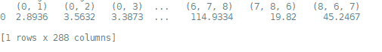
Premiers résultats
Fonctionnalités de l’interface :
Une fois les points placés automatiquement, c’est à l’utilisateur de fixer l’échelle (10 mm pour le corps et 3 mm pour la tête) avec les segments rouges
Ajustement possible de la position des points en cas de placement aberrant
A partir des points, l’interface calcule toutes les distances possibles et tous les angles possibles entre eux :
Seconde phase du développement : le modèle Machine Learning de classification donnera la prédiction

Slide 10
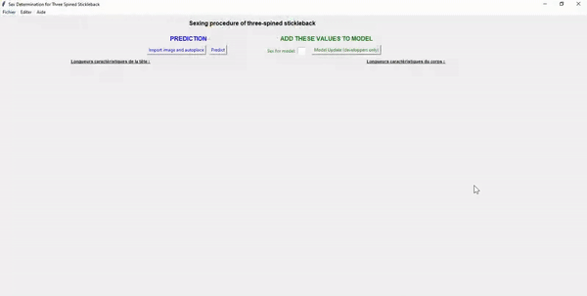
Exemple

Slide 11

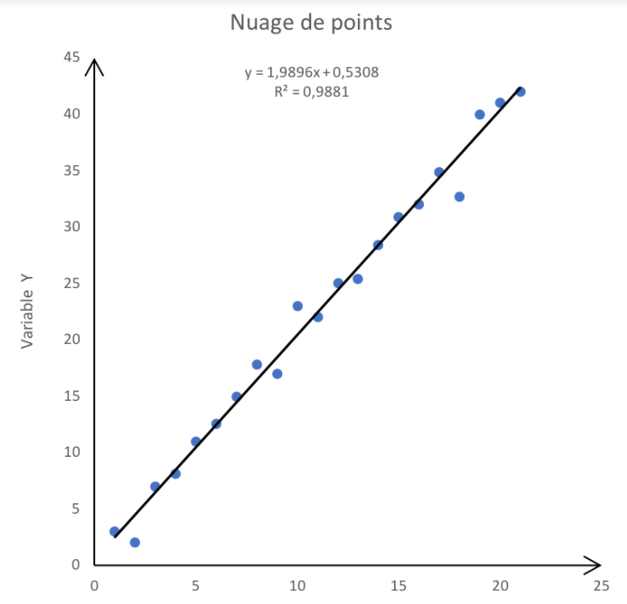
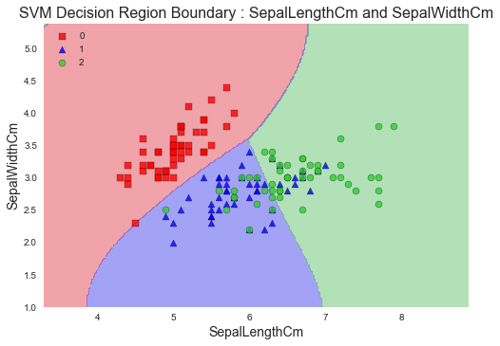
Debrief sur le Machine Learning
Machine Learning, qu’est-ce que c’est ?
→ De l’apprentissage de données annotées y
→ Il s’agit de construire une fonction f(x) pour se rapprocher au maximum de y
Exemples : Prédiction (masse, température) Classification (d’une espèce)

Slide 12
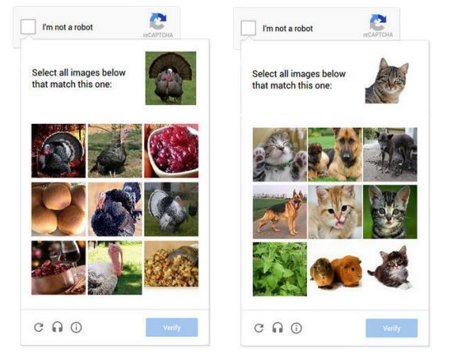
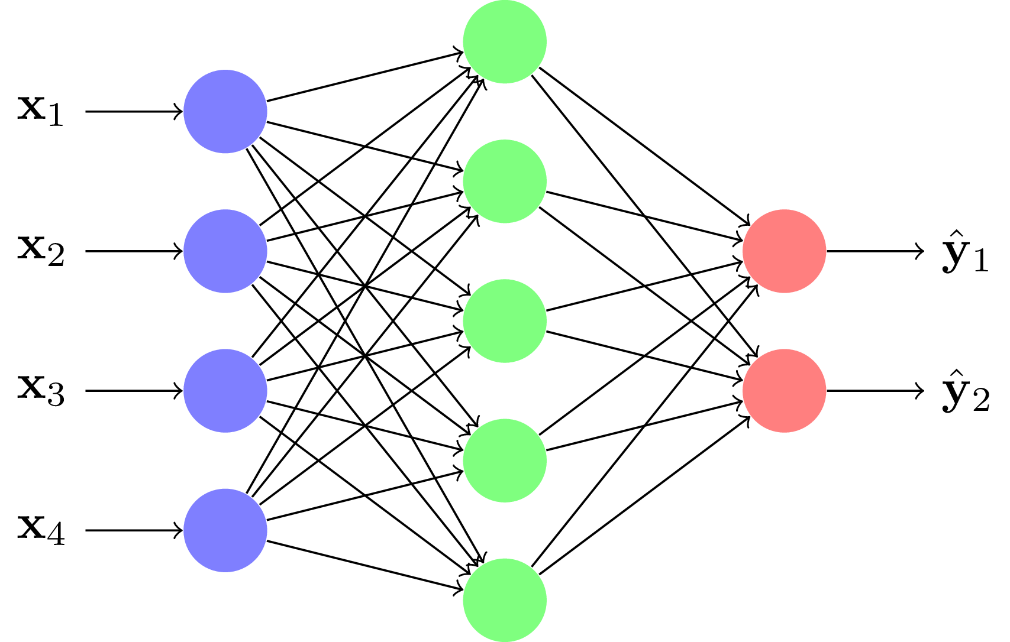
Debrief sur le Machine Learning
Nombreux algorithmes de ML : SVM, forêts aléatoires, réseaux de neurones …
Exemple : le réseau de neurones
1 couche d’entrée (les distances), 1 couche de sortie (ce qu’on souhaite)
1 couche cachée (boite noire)
Importance de la quantité et de la qualité : l’algo se base sur les données d’apprentissage
Avec de très nombreuses données complexes (on parle en millions), on parle de Deep Learning (AlphaZero, AlphaGo, Google) :

Slide 13
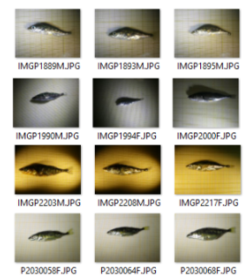
Utilisation du Machine Learning pour le sexage
Pourquoi ne pas utiliser toutes les images directement dans un réseau de neurones et le laisser prédire le sexe ?
→ Limitation par la quantité et la régularité
→ Le réseau apprendrait le vignettage et le grillage du papier millimétré (inutile)
→ Les poissons sont indiscernables : oeil, bouche, nageoire…
→ L’algo serait assez efficace sur les images d’apprentissage…
→ Mais incapable de prédire une nouvelle image
Compromis pour une détection des points par traitement d’image et par Machine Learning
Puis pour une classification par Machine Learning

Slide 14
Bibliographie
[1] De Kermoysan, G., A. R. R. Pery, J.-M. Porcher, and R. Beaudouin. 2013. A non-invasive method based on head morphology to sex mature three-spined stickleback (Gasterosteus aculeatus L.) in rearing conditions. Mathematical Biosciences 244:148-153.
[2] W.E. Aguirre, O. Akinpelu, Sexual dimorphism of head morphology in threespined stickleback Gasterosteus aculeatus, Journal of Fish biology 77 (2010) 802.
[3] J. Kitano, S. Mori, C.L. Peichel, Sexual dimorphism in the external morphology of the threespine stickleback (Gasterosteus aculeatus), Copeia 2007 (2007) 336.

